Slide 1
Steuergerechtigkeit für die sozial-ökologische Transformation
DGB/Attac-Dortmund, 18.9.2023
Christoph Trautvetter

Slide 2
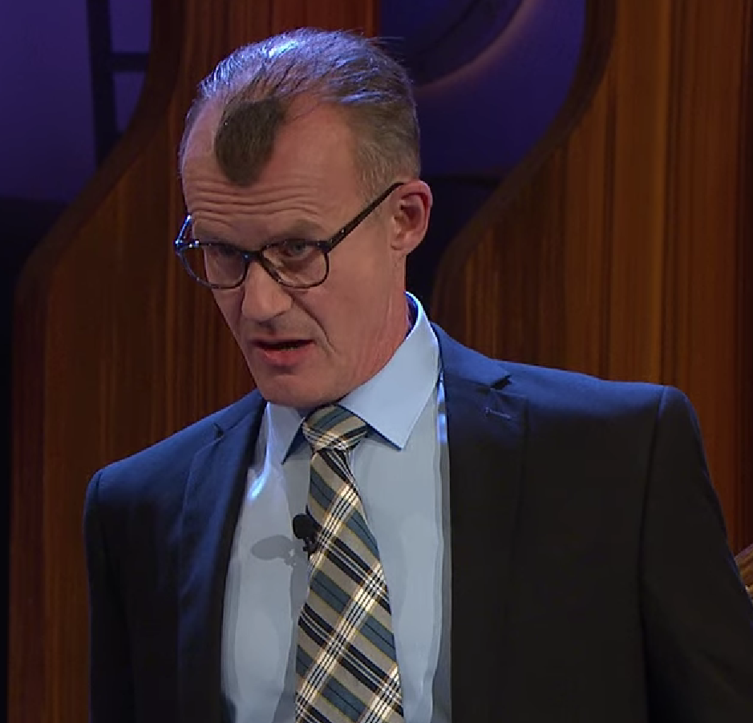
„Sie müssen sich jetzt ganz klar entscheiden zwischen einer gerechteren Gesellschaft und einem ökologischen Kollaps.“
„Es muss doch einen anderen Weg geben als soziale Gerechtigkeit.“

Slide 3
Wessen Position ist das?
„Hohe Ungleichheit … wirkt sich negativ auf das Wirtschaftswachstum aus und gefährdet den gesellschaftlichen Zusammenhalt sowie die Funktionsfähigkeit von Demokratien weltweit.“
„Die Reduzierung von Ungleichheit ist … eine der zentralen Zukunftsaufgaben der Menschheit.“
„Die Reduzierung von Ungleichheit erfordert gezielte politische Maßnahmen und ergibt sich nicht automatisch. Diese werden in der Praxis jedoch oft durch mangelnden politischen Willen, Korruption und Einflussnahme von Menschen hoher Einkommensgruppen auf Politik und Institutionen erschwert.“
„Regierungen sollten unfaire Steuerprivilegien beseitigen und verstärkt auf progressiv wirkende Steuern wie zum Beispiel Unternehmens- und Vermögenssteuern setzen.“

Slide 4
Gerechtigkeitslücken im Steuersystem und die Transformation
Option 1: Ökologische Transformation
Kosten durch CO2-Preis und Abbau von umweltschädlichen Subventionen finanziert
Hohe Zusatzkosten für Menschen mit altem Auto in schlecht gedämmtem Haus auf dem Land
Option 2: Ökologische Transformation mit Ausgleich
Klimaprämie bis zu 1.000 Euro, ca. €10 Milliarden Umverteilungseffekt
fehlende Mittel für Transformation
Option 3: Sozial-ökologische Transformation
Vermögenseinkommen mindestens wie Arbeit besteuern, Gerechtigkeitslücken schließen
€100 Milliarden Umverteilungseffekt, freie Mittel

Slide 5
Auf einer Skala von 1 bis 10, wie gut kennen Sie das deutsche Steuersystem?
Durchschnitt:
0
0%
0%
0%
0%
0%
0%
0%
0%
0%
0%
1
2
3
4
5
6
7
8
9
10
POLL OPEN
Join: vevox.app ID: 127-897-214
Vote Trigger

Slide 6
Was ist aus Ihrer Sicht die größte (steuerliche) Ungerechtigkeit in Deutschland?
Enter Text and Press Send
Join: vevox.app ID: 127-897-214
Vote Trigger

Slide 7
Wie reich sind die Reichsten in Deutschland?
POLL OPEN
Average:
0
0%
0%
0%
0%
0%
0%
0%
0%
0%
0%
0
10
20
30
40
50
60
70
80
90
100
Correct Answer : 56 to 76
Join: vevox.app ID: 127-897-214
Vote Trigger

Slide 8
Genaueres weiß man nicht…
16 oder 20 Billionen Euro?
Für die reichsten 0,1%
13 bis 15%?
bis zu 28%?
Wem gehört die fehlende Billion?
133 Milliardäre? 212 Milliardärsfamilien? Mehr?

Slide 13
Was würde aus Ihrer Sicht zu mehr Steuergerechtigkeit führen?
POLL OPEN
Vote for up to 3 choices
1.
Reform der Immobilienbesteuerung (Abschaffung 10-Jahres-Frist, erweiterte Kürzung)
0%
2.
Steuern auf Vermögen und thesaurierte Kapitalerträge
0%
3.
Einführung einer Übergewinnsteuer
0%
4.
Abschaffung der Verschonungsbedarfsprüfung
0%
5.
Mehr Steuerfahnder
0%
6.
Keins davon bzw. vor allem andere Optionen
0%
Join: vevox.app ID: 127-897-214
(% = Percentage of Voters)
Vote Trigger

Slide 14
Warum ändert sich nichts?
„Gerade, weil die öffentliche Meinung von Unsicherheit und Skepsis geprägt ist, bedarf es engagierter Diskurse, um überhaupt die eindeutige politische Nachfrage sicher zu stellen. Unsere Forschung zeigt, wie schwierig es für linke Parteien ist, solche Diskurse zu gestalten.“
Gründe warum die SPD zögert: „Die Angst vor einer Gegenmobilisierung durch Wirtschaftsverbände, insbesondere durch die Initiative Neue Soziale Marktwirtschaft; die Akzeptanz in Teilen der SPD von Narrativen über Steuer- und Standortwettbewerb; geringes Steuerwissen in der Bevölkerung, das eine Mobilisierung mit dem Thema erschwert; geringes Steuerwissen in der eigenen Partei, das selbstbewusstes Auftreten verhindert...“
Warum die SPD Recht hat: „Eine erfolgreiche Mobilisierung durch Reichenbesteuerung erscheint, zumindest in den vier von uns geleiteten Gesprächsgruppen, extrem unwahrscheinlich. Die Gründe liegen auch, aber nicht nur, in der sehr geringen Bereitschaft, sich mit dem Zusammenhang von Steuern, Ungleichheit und eigener wirtschaftlicher Lage zu beschäftigen. Sie gründen auch in Wertvorstellungen zu harter Arbeit und Neid, die eine starke Internalisierung meritokratischer Rechtfertigungen erkennen lassen. Hinzu kommt die Internalisierung des Globalisierungsdiskurses zu unvermeidlicher Steuerflucht, die Pro-Steuer-Argumenten in den Gesprächen schnell entgegengehalten werden.“
Quelle: Fastenrath, Marx, Truger (2023): Können Demokratien Reiche höher besteuern? Lehren aus dem Bundestagswahlkampf 2021.

Slide 15
Was ist aus deiner Sicht die größte politische Herausforderung?
Vote for up to 3 choices
1.
Fehlendes Wissen und Steuermythen (Deutschland Hochsteuerland)
0%
2.
Die Lobby des großen Geldes (die Verschonungsbedarfsprüfung)
0%
3.
Die fehlenden Steuerfahnder (Cum-Ex und Co)
0%
4.
Konzernmacht (die Gewinnverschiebung der Digitalkonzerne)
0%
5.
Mangelnde Transparenz und das Establishment (Immobilien-Transparenzregister)
0%
6.
Die Wissenslücke zu den Milliardären (Familiendynastien statt Unternehmertum)
0%
(% = Percentage of Voters)
POLL OPEN
Join: vevox.app ID: 127-897-214
Vote Trigger

Slide 16
Zur Debatte
Fokus: Unternehmer und Arbeiter
Fokus: „Investoren“ und Erben
Notes:
Steuersystem privilegiert Investitionen mit geringem Verlustrisiko und in (Bestands)immobilien

Slide 17
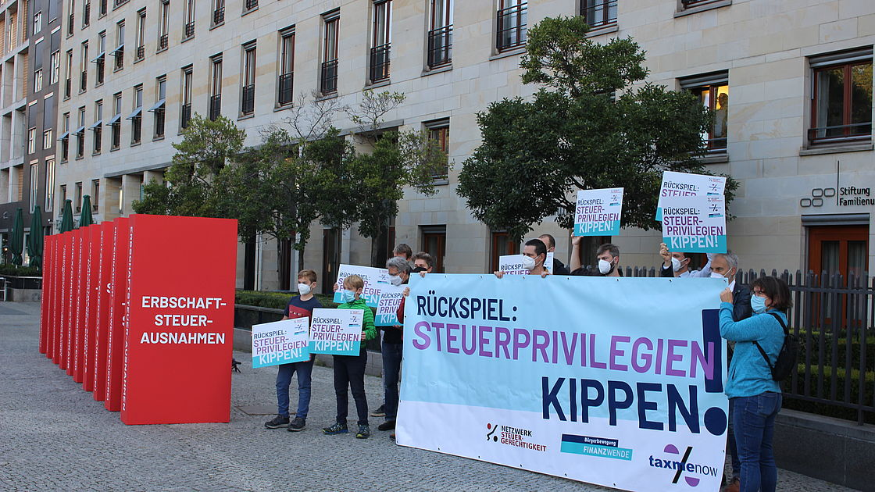
Bürger:innenrat
„Ungleichheit und Steuern“?

Slide 18
Anmerkungen, Rückmeldungen, Wünsche und Email für den Newsletter
Data Captured
Enter Text and Press Send
Join: vevox.app ID: 127-897-214
Vote Trigger

Slide 19
Zum Weiterlesen…
Jahrbuch Steuergerechtigkeit mit Steuerlückenübersicht unter www.netzwerk-steuergerechtigkeit.de/jahrbuch2023
https://linktr.ee/netzwerksteuergerechtigkeit
Feedback an: c.trautvetter@netzwerk-steuergerechtigkeit.de

Slide 20
Das Steuersystem hat eine Gerechtigkeits- lücke und ist ungerechter geworden
1991: Abschaffung der Börsenumsatzsteuer
1997: Aussetzung der Vermögensteuer
1998: Abschaffung der Gewerbekapitalsteuer
2001: Senkung von Unternehmensteuer und Spitzensteuersatz, Thesaurierung und Schachtelprivileg
2008: Weitere Unternehmenssteuersenkung (Körperschaftssteuer von 25 % auf 15 %)
2009: Einführung einer anonymen und pauschalen Abgeltungsteuer für Kapitalerträge.
2006/2014/ ??? BVerfG verfassungswidrige Ausnahmen für große Erbschaften

Slide 21
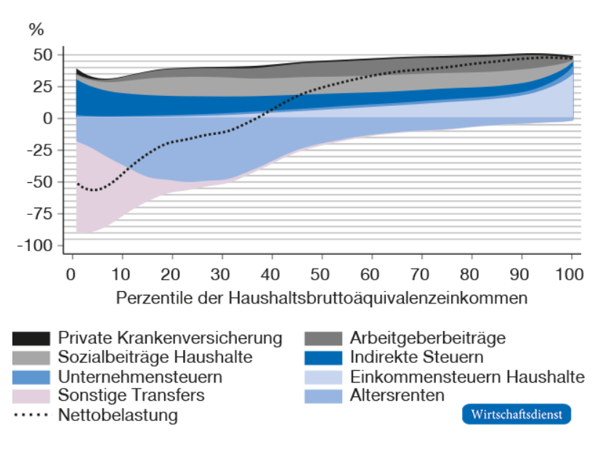
Quelle: https://www.wirtschaftsdienst.eu/inhalt/jahr/2021/heft/4/beitrag/die-verteilung-der-steuer-und-abgabenlast.html

Slide 22
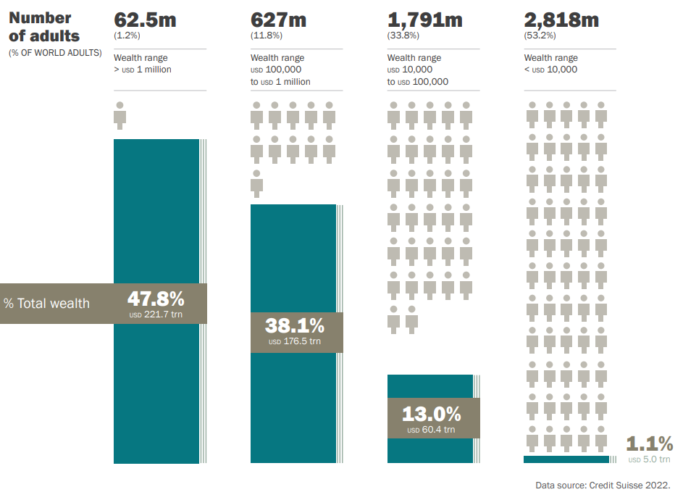
Quelle: https://www.unrisd.org/en/library/publications/crises-of-inequality

